Slide 1




ERASMUS+
Mgr. Michaela Kotrba
4.04.
STŘEDA: 10:00 – 11:00
michaela.kotrba@ujep.cz

Slide 2

Typy výjezdů
Studijní pobyty
studium na zahraniční vysokoškolské instituci
podmíněno existencí meziinstitucionální smlouvy se zahraniční partnerskou školou
Praktické stáže
pracovní stáž v zahraničním podniku či organizaci

Slide 3

Studijní stáž
Výběrové řízení - 2x za rok (říjen a listopad)
  přihláška, čestné prohlášení, motivační dopis, (studijní průměr)
  on-line aplikace - erasmus.ujep.cz / STAG
2 (semestr) -12 měsíců (dle harmonogramu zahraniční školy)
12 měsíců v rámci jednoho cyklu
podmínka institucionální smlouvy
Před - LA - “learning agreement” / STAG - 20 ECTS
  OVV - Grantová dohoda
Po - AM - “After mobility”
  ToR
  certifikát
Mimořádné stipendium - 7 000,- Kč

Slide 4

Praktická stáž
Výběrové řízení - 2x za rok (říjen a listopad)
  přihláška, čestné prohlášení, motivační dopis, (studijní průměr)
  on-line aplikace - erasmus.ujep.cz / STAG
2 (semestr) -12 měsíců (dle harmonogramu zahraniční školy)
12 měsíců v rámci jednoho cyklu
NENÍ podmínka institucionální smlouvy
Před - LA - “learning agreement” + ustamovení mentora (UJEP)
  OVV - Grantová dohoda
Po - AM - “After mobility”
nahrazení praxí
Mimořádné stipendium - 7 000,- Kč

Slide 5
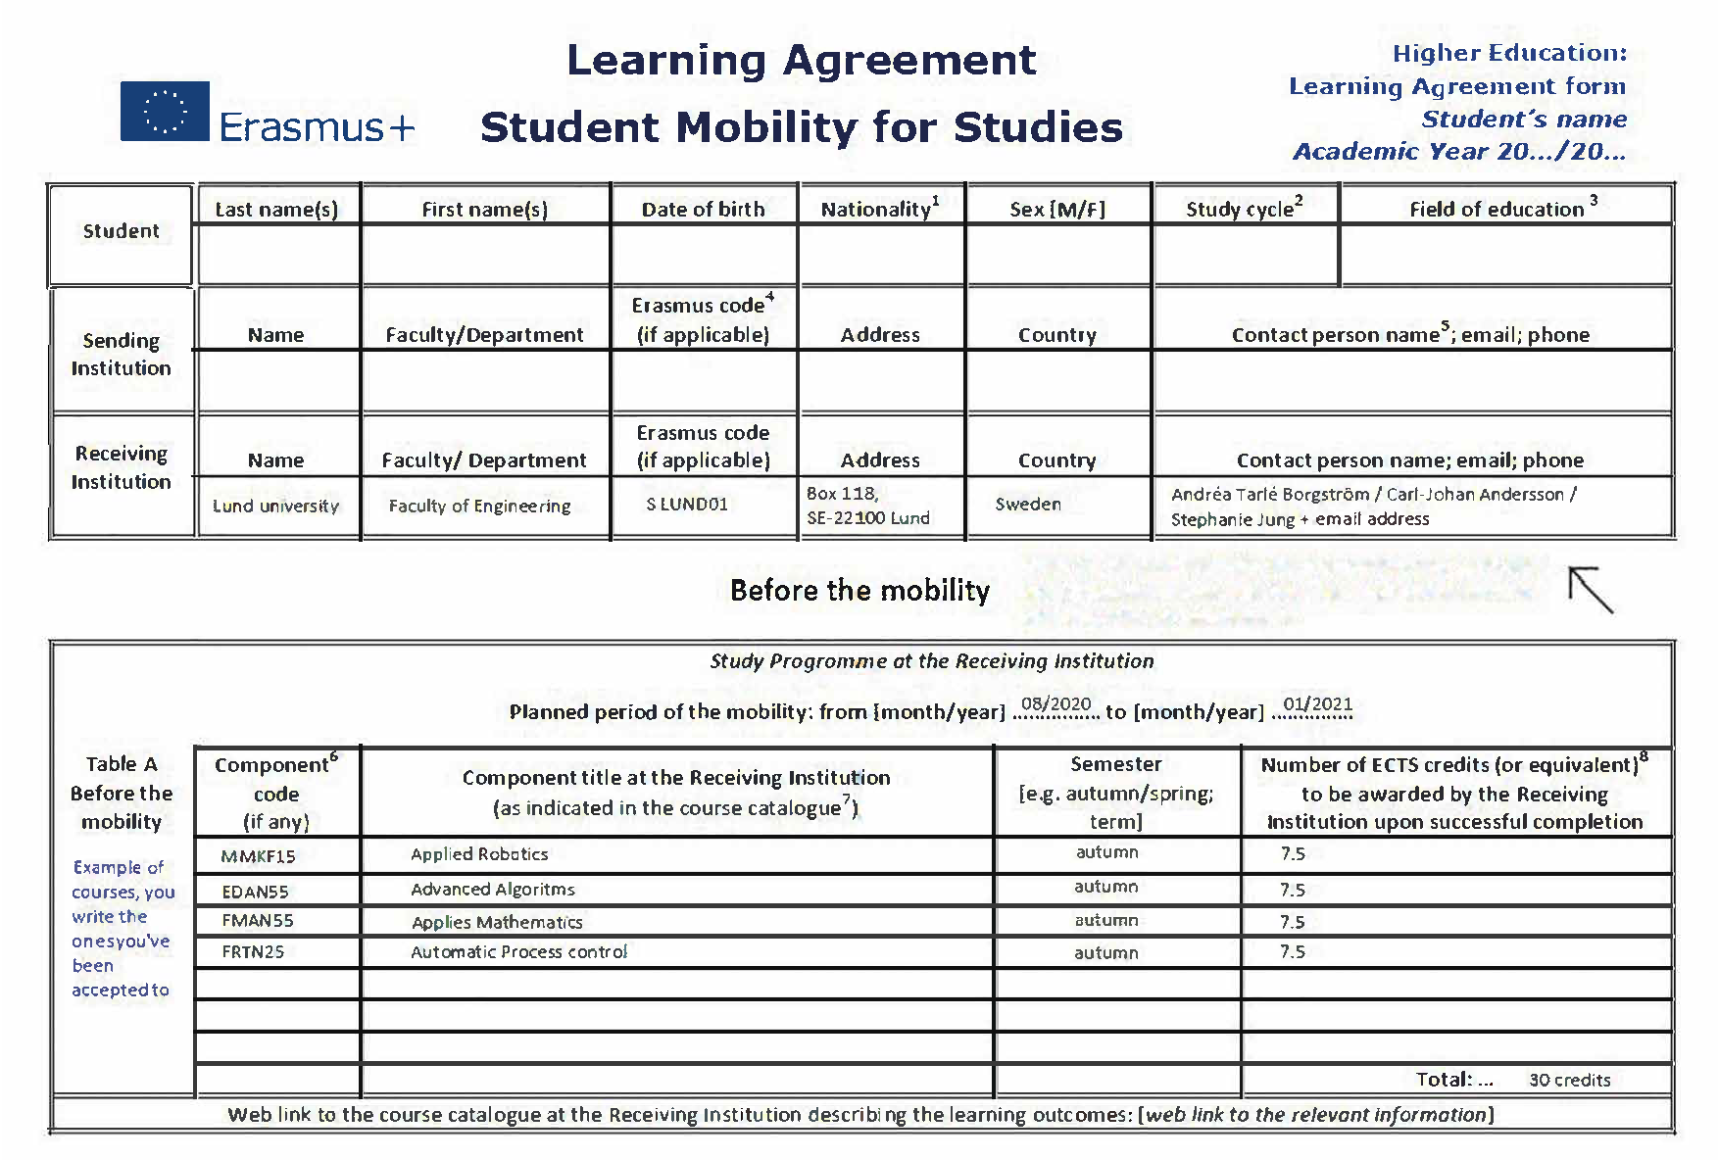
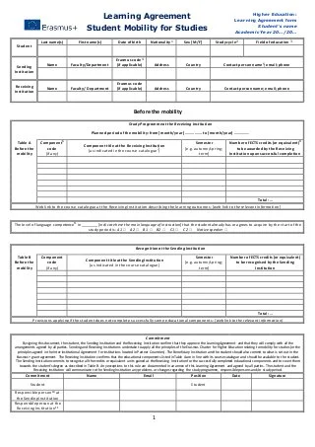

Slide 6
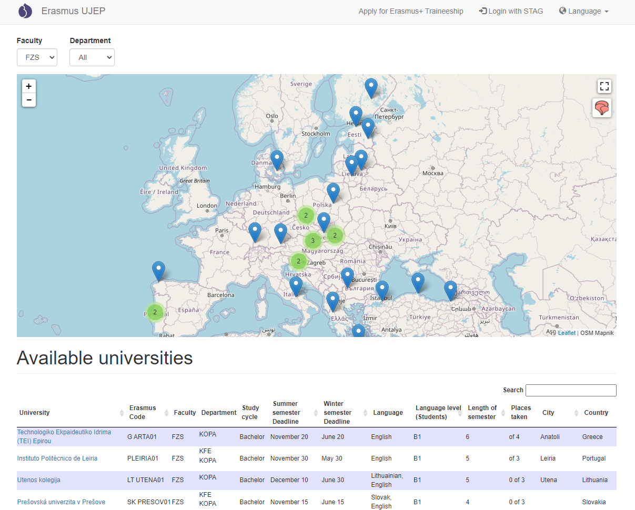

Slide 7
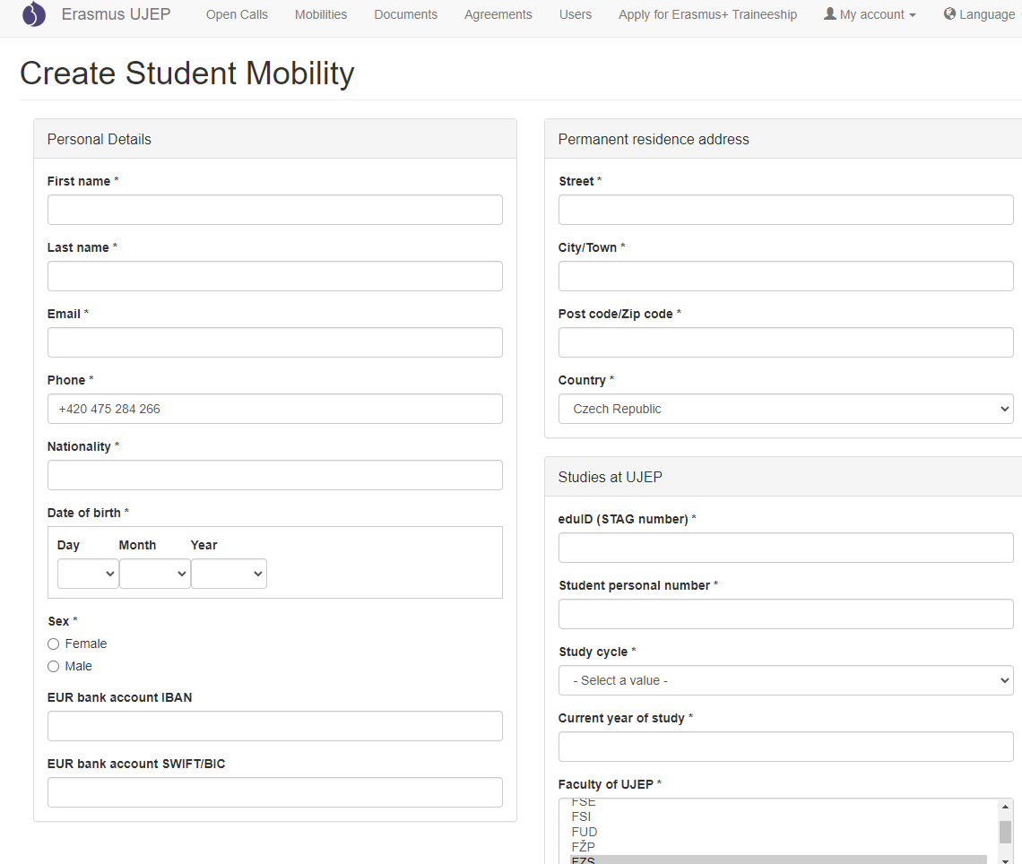

Slide 8
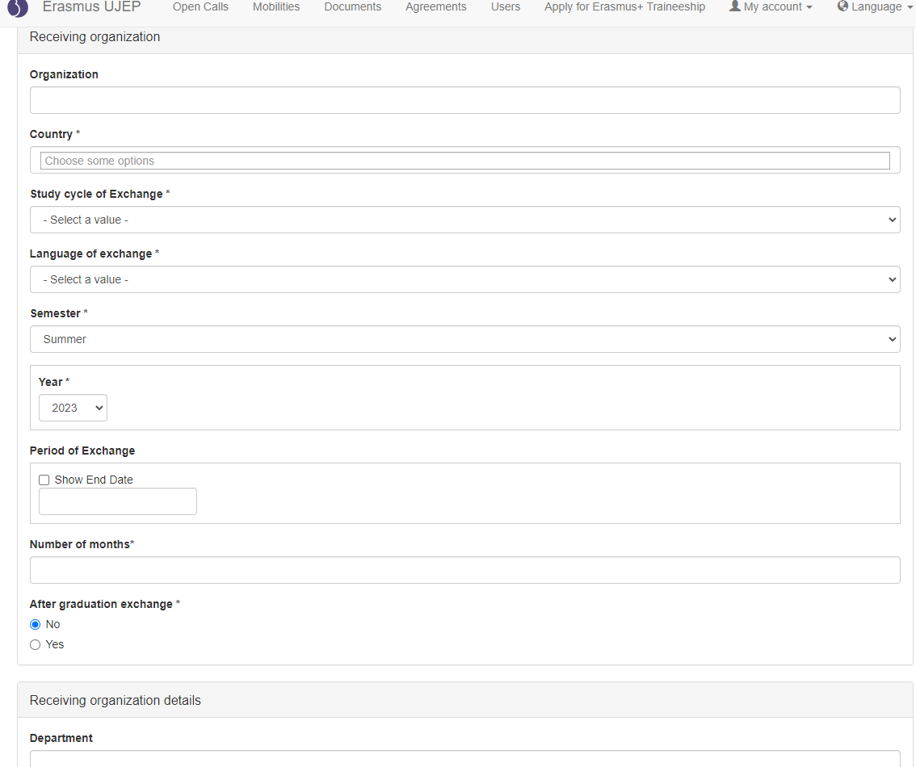

Slide 9
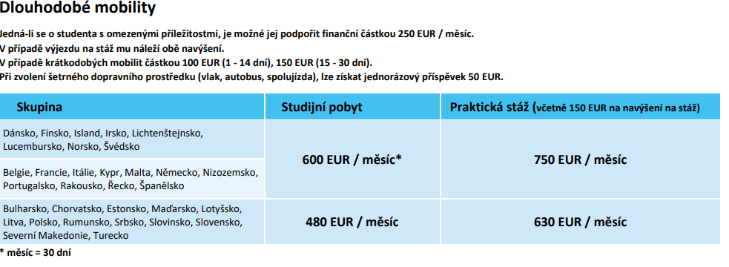
Výše grantů na ZS 2022/2023
100% částky vyplaceno nejpozději do 30 dnů před zahájením mobility

Slide 10

Děkuji za pozornost!
https://www.ujep.cz/cs/erasmus
https://fzs.ujep.cz/cs/ - mezinárodní spolupráce

